Slide 1



Conceitos importantes
Certificação PMP e CAPM parte 11: Gerenciamento de partes interessadas

Slide 2
Grupo de Processos
Gerenciamento das Partes Interessadas
1- Identificar as Partes Interessadas
2 – Planejar o Gerenciamento das Partes Interessadas
3- Gerenciar o engajamento das
Partes Interessadas
4- Controlar o Engajamento das
Partes Interessadas
Iniciação
Planejamento
Execução
Monitoramento
EXEMLO

Slide 3
Capítulo 1- Identificar as partes interessadas
Iniciação
É um processo da área de partes interessadas e constitui a fase de iniciação do projeto. Com ele podemos identificar as pessoas, grupos ou organizações que podem afetar ou serem afetadas pelo projeto e fazemos isso por meio da análise e documentação de informações relevantes ao impacto potencial das partes interessadas no sucesso do projeto.

Slide 4
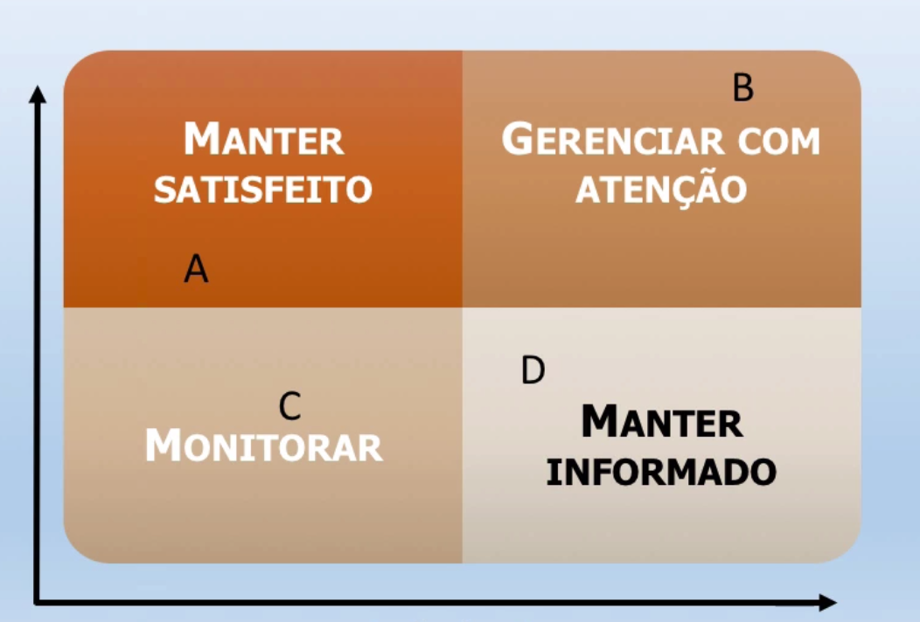
Identificar as partes interessadas
Iniciação
Um mapa das partes interessadas é a ferramenta mais básica e simples possível, na etapa de identificação das partes interessadas.
Pode ser traçado por meio do gráfico de Poder x Influência, sendo capaz de ser modificado, mas a base da ferramenta é a que está retratada no desenho ao lado:

Slide 5

Entradas
Iniciação
Termo de abertura do projeto
É o documento que fornece insumos para começar a identificação das partes interessadas, a partir dele é que começamos os esforços para definir os stakeholders;
Documentos de identificação
Linha de base do escopo para verificação as ações de interesse de cada parte interessada, além das demais linhas de base e planos de gerenciamento do projeto.

Slide 6
Entradas
Iniciação
Fatores ambientais da empresa
Os fatores ambientais também irão impactar na análise das partes interessadas, como se dá a cultura dentro da empresa, ela é competitiva ou cooperativa?;
Ativos de processos organizacionais
Aqui devemos entender o que a empresa tem a disposição do nosso projeto, como os ativos de processos frente as partes interessadas. Talvez a organização possua documentos padrão para lidar com os stakeholders ou para termos de aceite de propostas, etc..

Slide 7

Ferramentas e técnicas
Iniciação
Análise das partes interessadas
Documentar informações relevantes sobre os interesses, grau de envolvimento, interdependências, influência e impacto potencial no projeto
Opinião Especializada
Abrir espaço para coleta de informações e alinhar entendimentos com partes interessadas
Reuniões
Identificar, engajar e ajudar no direcionamento da atuação das partes interessadas no projeto.

Slide 8

Saídas
Iniciação
Registro das partes interessadas
Registro das partes interessadas: isto é, ter os requisitos e premissas dos stakeholders documentados para que sejam levados em consideração durante todo o projeto. Tendo o registro das partes interessadas em mãos nós podemos priorizar as entregas conforme o que nosso cliente vê como de maior valor.

Slide 9
Capítulo 2 - Planejar o Gerenciamento das partes interessadas
Planejamento
Faz parte do grupo de processos de planejamento da área de partes interessadas, ele é responsável por desenvolver estratégias de gerenciamento adequadas para envolver efetivamente as partes interessadas durante todo o ciclo de vida do projeto.

Slide 10
Entradas
Planejamento
Plano de gerenciamento do projeto
É o documento que apresenta as orientações sobre como o projeto deve ser gerenciado, planejado e elaborado e sobre como devem ser tratados os processos da área que aborda as partes interessadas;.
Registro das partes interessadas
Essa é nossa Entrada mais importante, pois só com o registro já podemos traçar um plano de ação para o desenvolvimento do projeto de forma que satisfaça as requisições do cliente.

Slide 11
Entradas
Planejamento
Fatores Ambientais da Empresa
Os fatores ambientais também vão impactar na análise das partes interessadas, como se dá a cultura dentro da sua empresa, ela é competitiva, é mais cooperativa?.
Ativos de processos organizacionais
Devemos entender o que a empresa tem a disposição do projeto, por exemplo: os ativos de processos frente as partes interessadas. Talvez a organização possua documentos padrão para lidar com os stakeholders ou termos de aceite de propostas, etc.

Slide 12
Ferramentas e técnicas
Planejamento
Técnicas analíticas
Devemos entender qual é a posição das pessoas na organização frente ao projeto, o cliente, a sociedade, o mercado, enfim, todos aqueles que possam influenciar em nosso projeto;
Opinião especializada
Reuniões

Slide 13
Saídas
Planejamento
Plano de gerenciamento das partes interessadas
Inicialmente o plano deverá explicar como se dá a organização das partes interessadas, como elas devem ser controladas. Esse plano deve ser continuamente atualizado;
Atualizações nos documentos do projetos
Como no Registro de Riscos, as atualizações deverão ocorrer constantemente ao logo do ciclo de vida do projeto.

Slide 14
Capítulo 3 - Gerenciar o engajamento das partes interessadas
Execução
É um processo de execução da área de partes interessadas que comunica e interage com as partes para atender suas necessidades e expectativas e soluciona questões à medida que elas ocorrem. Também promove o engajamento das partes interessadas adequadas as diferentes atividades do projeto ao longo de seu ciclo de vida.

Slide 15
Entradas
Execução
Plano de gerenciamento das partes interessadas
É o documento que explica como ocorre a organização das partes interessadas dentro da empresa e como elas são controladas e qual é a atuação delas nos projetos. Esse plano deve ser continuamente atualizado.
Plano de gerenciamento das comunicações
É onde constará a forma como ocorre o gerenciamento da comunicação entre as partes interessadas.

Slide 16
Entradas
Execução
Registros das mudanças
É um documento no qual consta o backlog das alterações que vão ocorrendo ao longo do projeto.
Ativos de processos organizacionais
Aqui devemos entender o que a empresa tem a disposição do projeto, como os ativos de processos frente as partes interessadas. Talvez a organização possua documentos padrão para lidar com os stakeholders ou para os termos de aceite de propostas

Slide 17
Ferramentas e técnicas
Execução
Métodos de comunicação
É a forma com que se dará a comunicação, podendo ela ser a comunicação ativa, passiva, interativa...
Habilidades interpessoais
Também conhecidas como softskills, são as habilidades que o gerente deve ter em se relacionar com as pessoas e mediar seus interesses. É necessário ter "jogo de cintura".
Habilidades de gerenciamento

Slide 18
Saídas
Execução
Registro das questões
É o documento no qual estão listadas as "questões" das partes interessadas, elas podem ser conflitos de interesses ou outras dificuldades relacionadas, este documento deve ser mantido atualizado
Solicitações de mudança
Se decidimos mudar o papel de alguma parte interessada no meio do projeto, temos que fazer um documento de solicitação de mudança para formalizar esta ação.

Slide 19
Saídas
Execução
Atualizações do Plano de gerenciamento de projetos
As atualizações se concretizam como resultados da aplicação dos itens anteriores.
Atualização nos documentos e projetos
É a consequência das solicitações de mudança, assim, temos que alterar os documentos relativo ao que foi modificado
Atualizações nos ativos de processos organizacionais
Assim como a atualização dos documentos do projeto, a atualização dos ativos deve acontecer com frequência e nos casos de outras alterações no projeto.

Slide 20
Capítulo 4 - Controlar o Engajamento das Partes Interessadas
Monitoramento
É um processo que se encontra na etapa de monitoramento da área de partes interessadas, ela permite monitorar as relações das partes interessadas do projeto e ajustá-las as estratégias e planos para envolver as partes interessadas.

Slide 21
Entradas
Monitoramento
Plano de gerenciamento do projeto
É o documento que apresenta as orientações sobre como o projeto deve ser gerenciado, planejado e elaborado e como devem ser tratados os processos da área que aborda as partes interessadas.
Registro das questões
É o documento no qual estão listadas as "questões" das partes interessadas, elas podem ser conflitos de interesses ou outras dificuldades relacionadas, este documento que deve ser mantido atualizado.

Slide 22
Entradas
Monitoramento
Dados de desempenho do trabalho
O projeto andará melhor com o correto engajamento das partes interessadas, das informações e dados alocados que nos permitirão proporcionar maior engajamento.
Documentos do projeto
Outros documentos do projeto, por exemplo, o Registro dos Riscos, também devem ser considerados nas Entradas.

Slide 23
Ferramentas e técnicas
Monitoramento
Sistema de gerenciamento da informação
Utilizaremos sistemas de gerenciamento da informação como sistemas de apoio em nosso projeto.
Opinião Especializada
Reuniões

Slide 24
Saídas
Monitoramento
Informações sobre o desempenho do trabalho
São as informações frente sua análise crítica quanto ao envolvimento das partes interessadas no projeto.
Solicitações de mudança
São mudanças em relação a estratégia de engajamento das partes interessadas conforme as relações se desenvolvem.

Slide 25
Saídas
Monitoramento
Atualizações de gerenciamento e documentos do projeto
São atualizações frente as mudanças que ocorrerão nas relações entre as partes interessadas durante o andamento do projeto.
Atualizações nos ativos de processos organizacionais
As atualizações nos contratos e documentação também se darão da mesma forma que as atualizações citadas no item acima.

